Slide 1
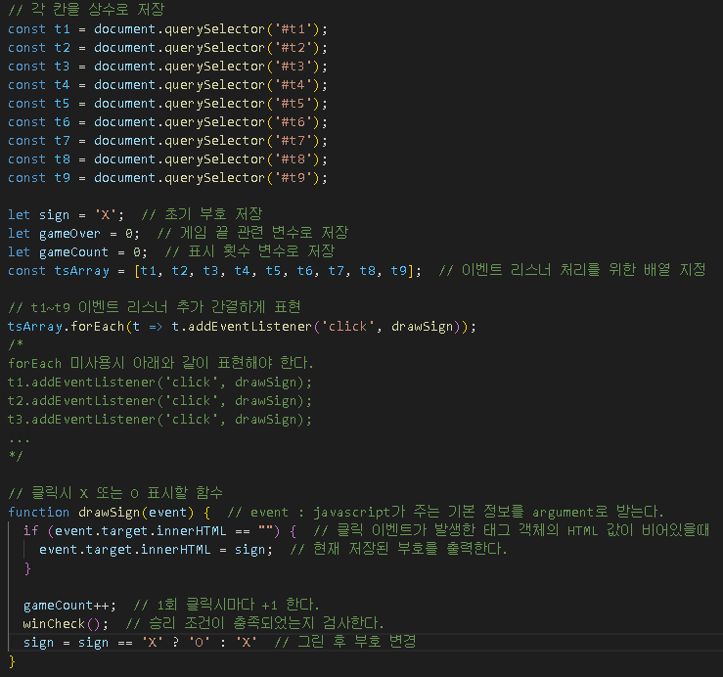
각 칸을 상수로 저장
t1 | t2 | t3
t4 | t5 | t6
t7 | t8 | t9
가로 경우의 수
세로 경우의 수
t1 | t2 | t3
t4 | t5 | t6
t7 | t8 | t9
t1 | t2 | t3
t4 | t5 | t6
t7 | t8 | t9
대각선 경우의 수
t1 | t2 | t3
t4 | t5 | t6
t7 | t8 | t9
승리 가능한 수 총 8개

Slide 2
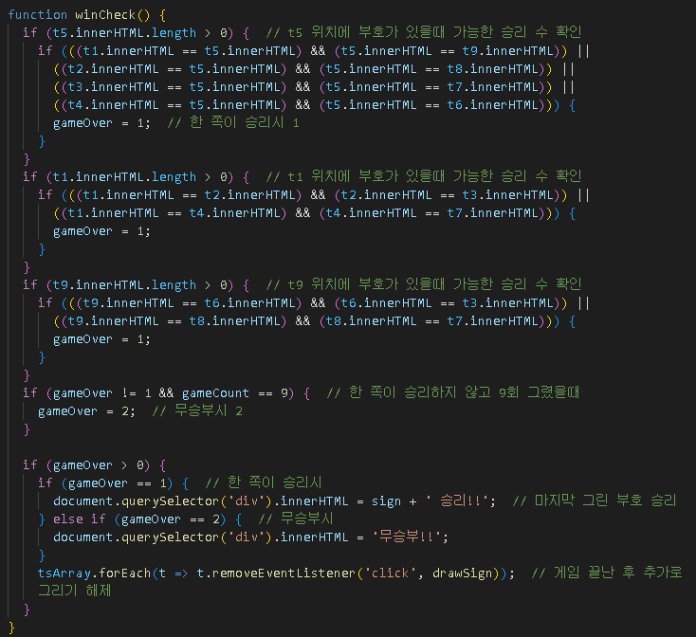
각 위치에 표시했을 경우 승리 가능한 경우의 수
t1 | t2 | t3
t4 | t5 | t6
t7 | t8 | t9
t1 | t2 | t3
t4 | t5 | t6
t7 | t8 | t9
t1 | t2 | t3
t4 | t5 | t6
t7 | t8 | t9

